Slide 1


2.1 MEDIOS DE INFORMACION Y COMUNICACION
UNIVERSIDAD DE CIENCIAS E INGENIERIAS
DEL NORESTE
LIZBETH HERNANDEZ GOMEZ
LIC. ELIU GOMEZ CASTRO

Slide 2
INTRODUCCION
Los medios de comunicación son una de las maneras más eficaces y rápidas de transmitir un mensaje.
Existen 2 tipos: los medios de comunicación personal y los medios de comunicación masiva.
Los medios de comunicación personal como su nombre lo dice para uso personal por ejemplo: cartas, libros, etc.
Y los medios de comunicación masiva son los que comunican a gran escala por ejemplo: televisión, radio, periódico, etc.

Slide 3
2.1 MEDIOS DE COMUNICACION
Los medios de comunicación son los instrumentos mediante los cuales se informa y se comunica de forma masiva; son la manera como las personas, los miembros de una sociedad o de una comunidad se enteran de lo que sucede a su alrededor a nivel económico, político, social, etc.

Slide 4
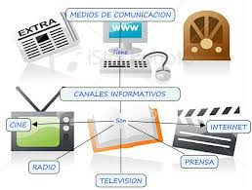
Los medios de comunicación son la representación física de la comunicación en nuestro mundo; es decir, son el canal mediante el cual la información se obtiene, se procesa y, finalmente, se expresa, se comunica.

Slide 5
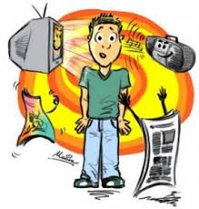
Los medios de comunicación tienen una gran importancia ya que gracias a ellos la sociedad se puede mantener informada de los acontecimientos que pasen en ella.
Por otro lado tiene una labor fundamental para mantener la democracia en el mundo entero.

Slide 6
Los medios de comunicación están obligados a informar, investigar, analizar, trazar horizontes y a desarrollar sus tareas con objetividad, equidad, ética y racionalidad, consciente de la función social que desempeña.

Slide 7

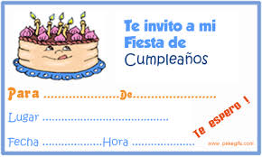

MEDIOS DE COMUNICACIÓN ACTUALES
TIPOS
Existen medios de comunicación personal y medios de comunicación masiva.
1.Medios de comunicación personal son:
El telegrama, cartas, Libros, Tarjetas de felicitación, Invitaciones de eventos, Tarjetas de presentación, etc.

Slide 8
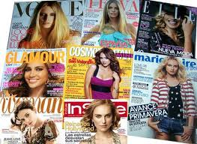
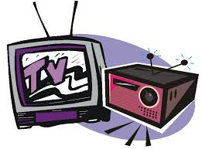
2. Medios de comunicación masiva: prensa, revistas, noticieros de radio y televisión, cine, páginas web.
Es precisamente, comunicar, pero según su tipo de ideología pueden especializarse en; informar, educar, transmitir, entretener, formar, opinar, enseñar, etc.

Slide 9
CONCLUSION
Los medios de comunicación van evolucionando día con día y cada vez son mas accesibles para todos ya que la mayoría de las personas cuentan con internet, televisión o radio.
Los medios de comunicación son muy importantes ya que estos nos informan y nos transmiten información.
Para mi los mas importantes son la televisión, el internet y el teléfono, pero el que mas uso es el celular porque siempre lo llevo conmigo.

Slide 10
bibliografia
http://www.buenastareas.com/ensayos/Medios-De-Comunicacion-e-Informacion-Publica/2547125.html

